Slide 1
Php 10주차 보고서
201840206 김민우

Slide 2
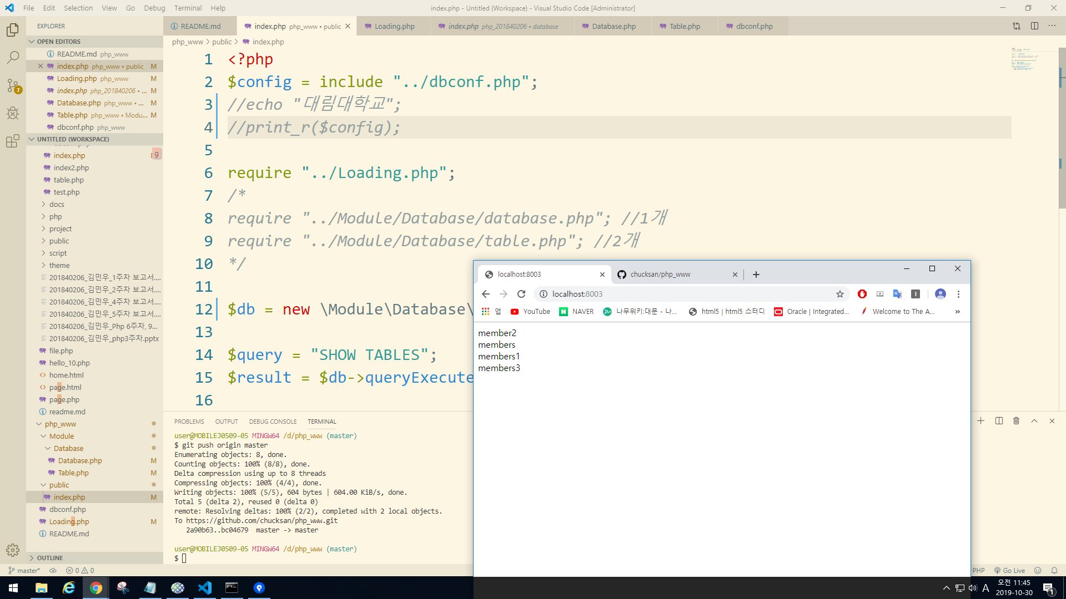
여러 주석을 지워서 데이터베이스 목록만 출력

Slide 3
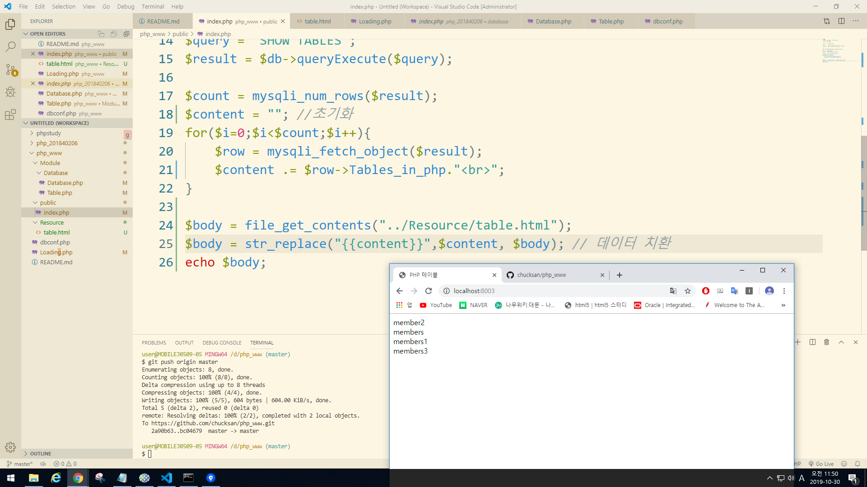
데이터를 치환해서 화면에 출력

Slide 4
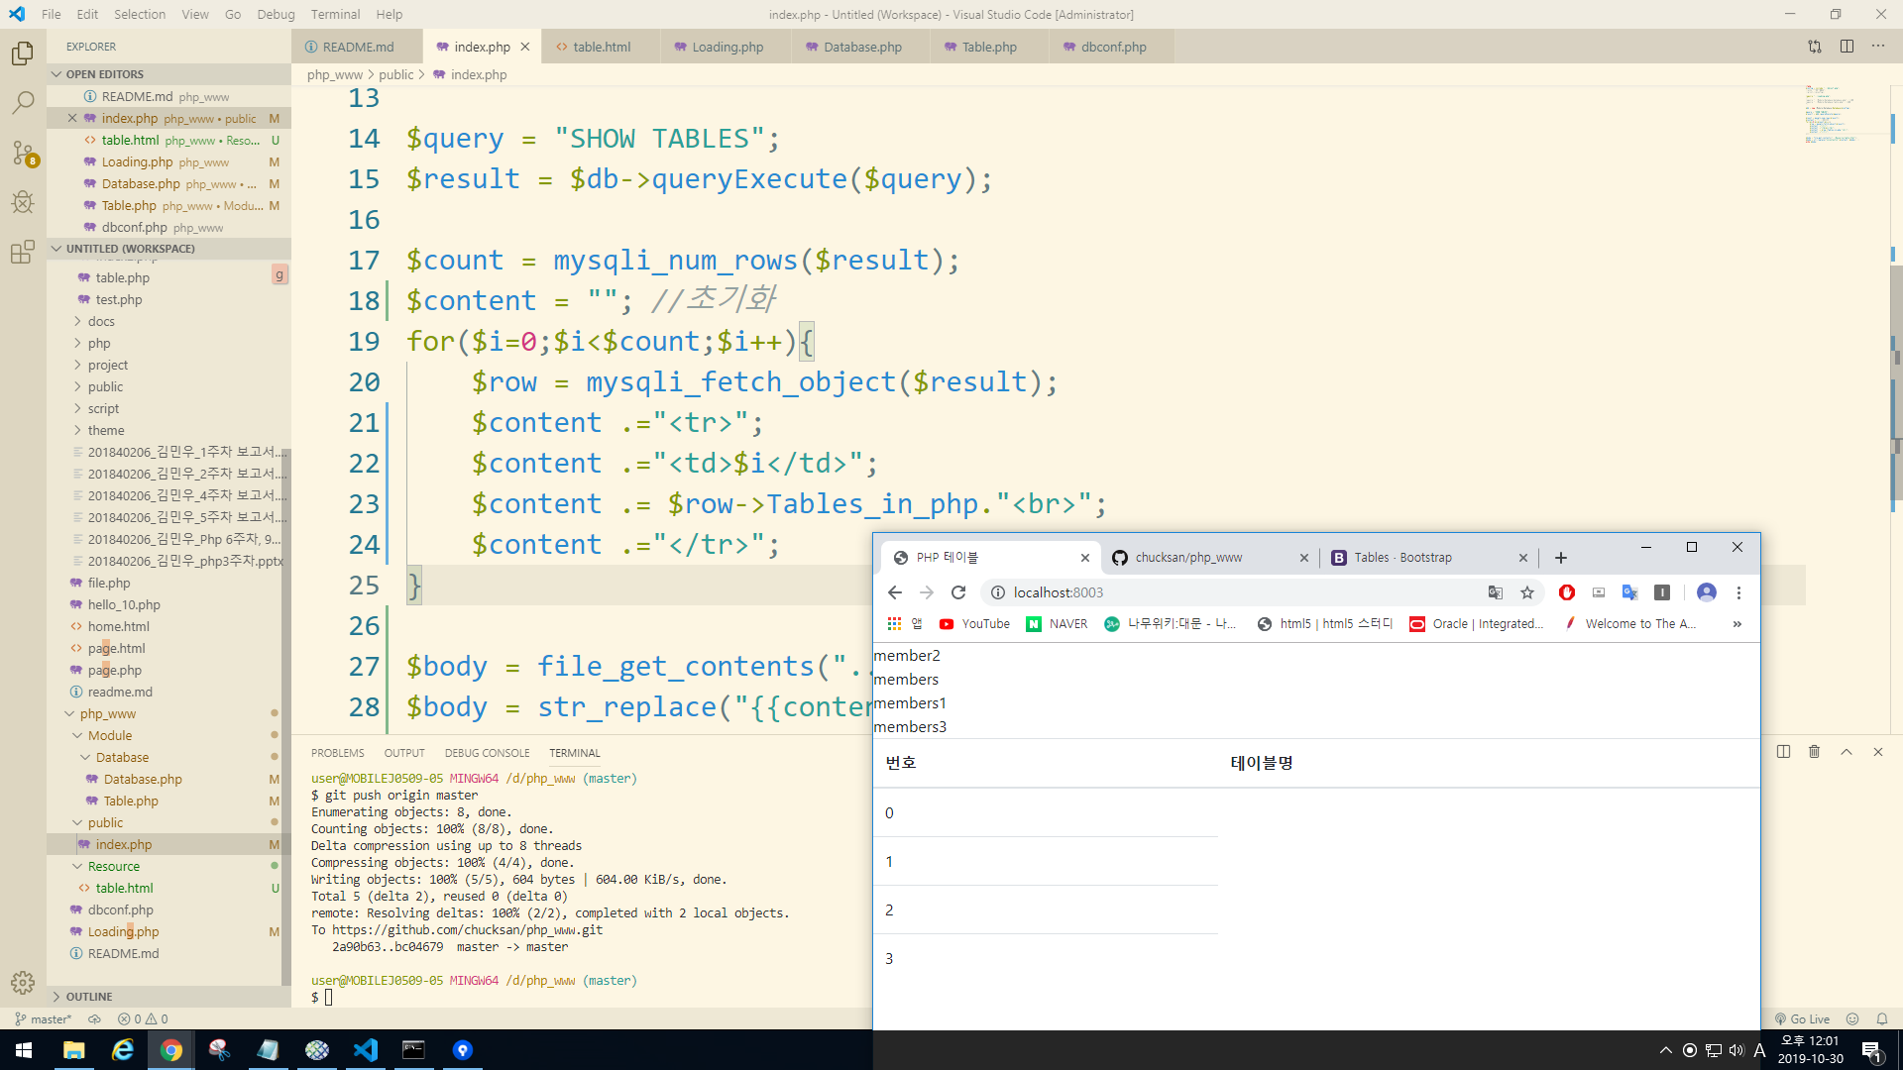
부트스트랩을 이용해서 테이블을 디자인한 화면1

Slide 5
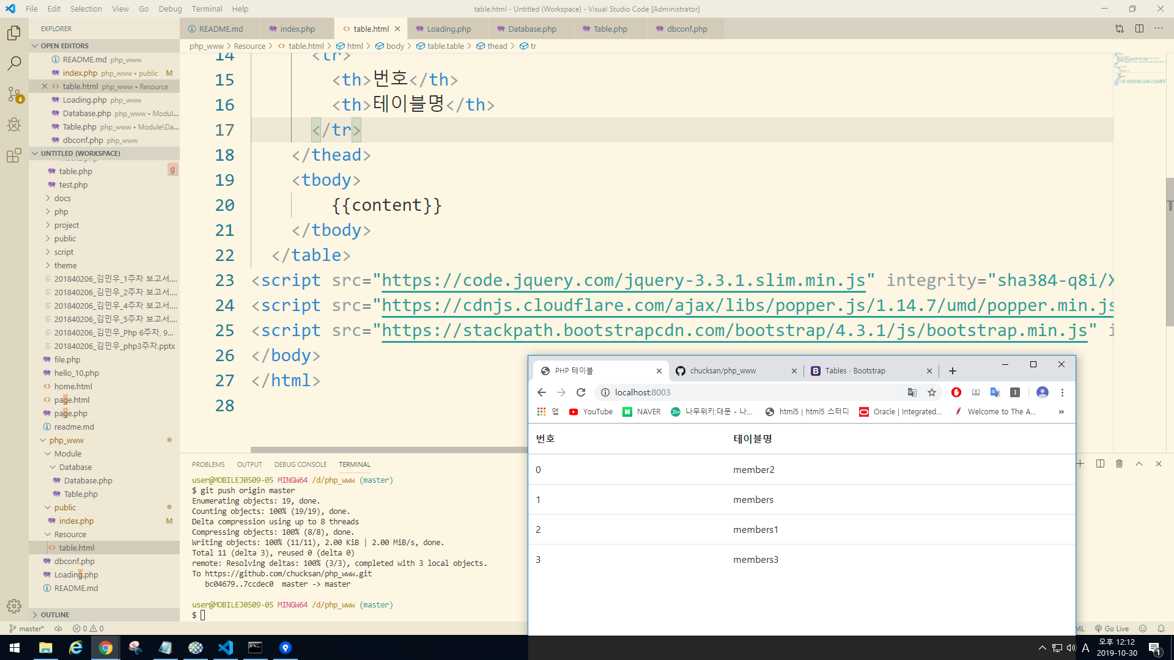
부트스트랩을 이용해서 테이블을 디자인한 화면2

Slide 6
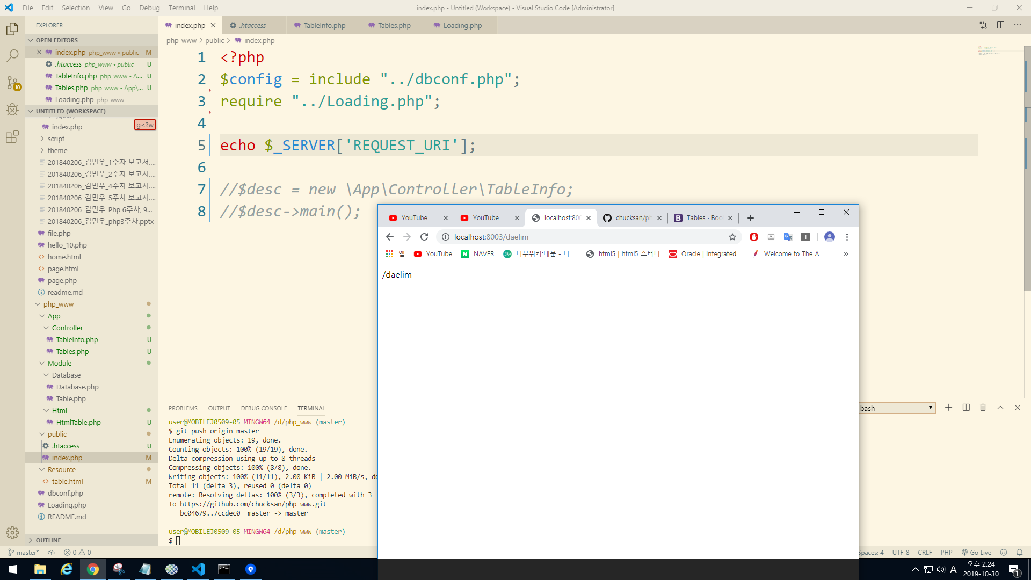
어떠한 주소를 쳐도 인덱스만 나오게 한 화면

Slide 7
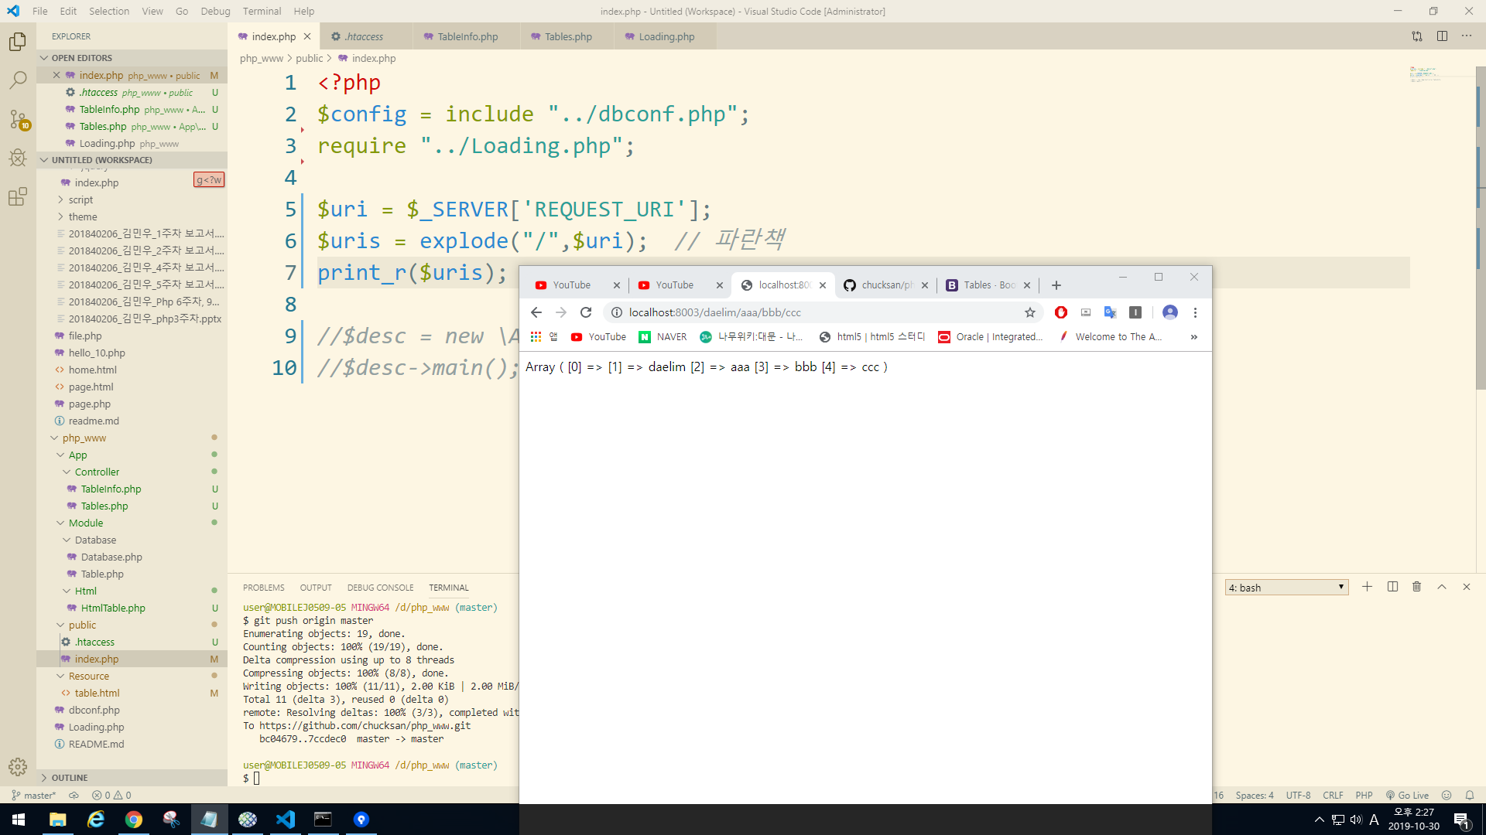
'/'를 기준으로 잘라서 배열로 출력하기

Slide 8
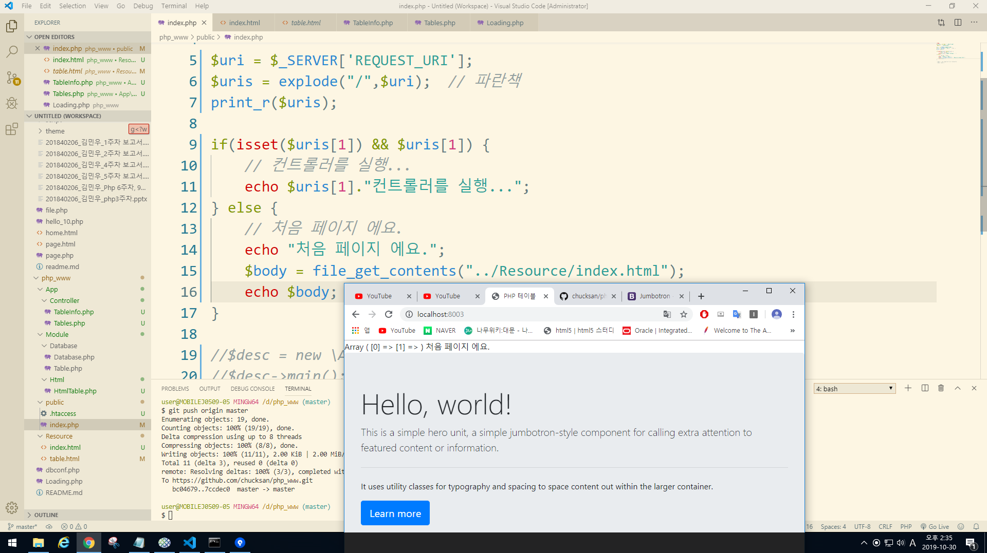
부트스트랩 점보트론 복붙해서 출력한 화면

Slide 9
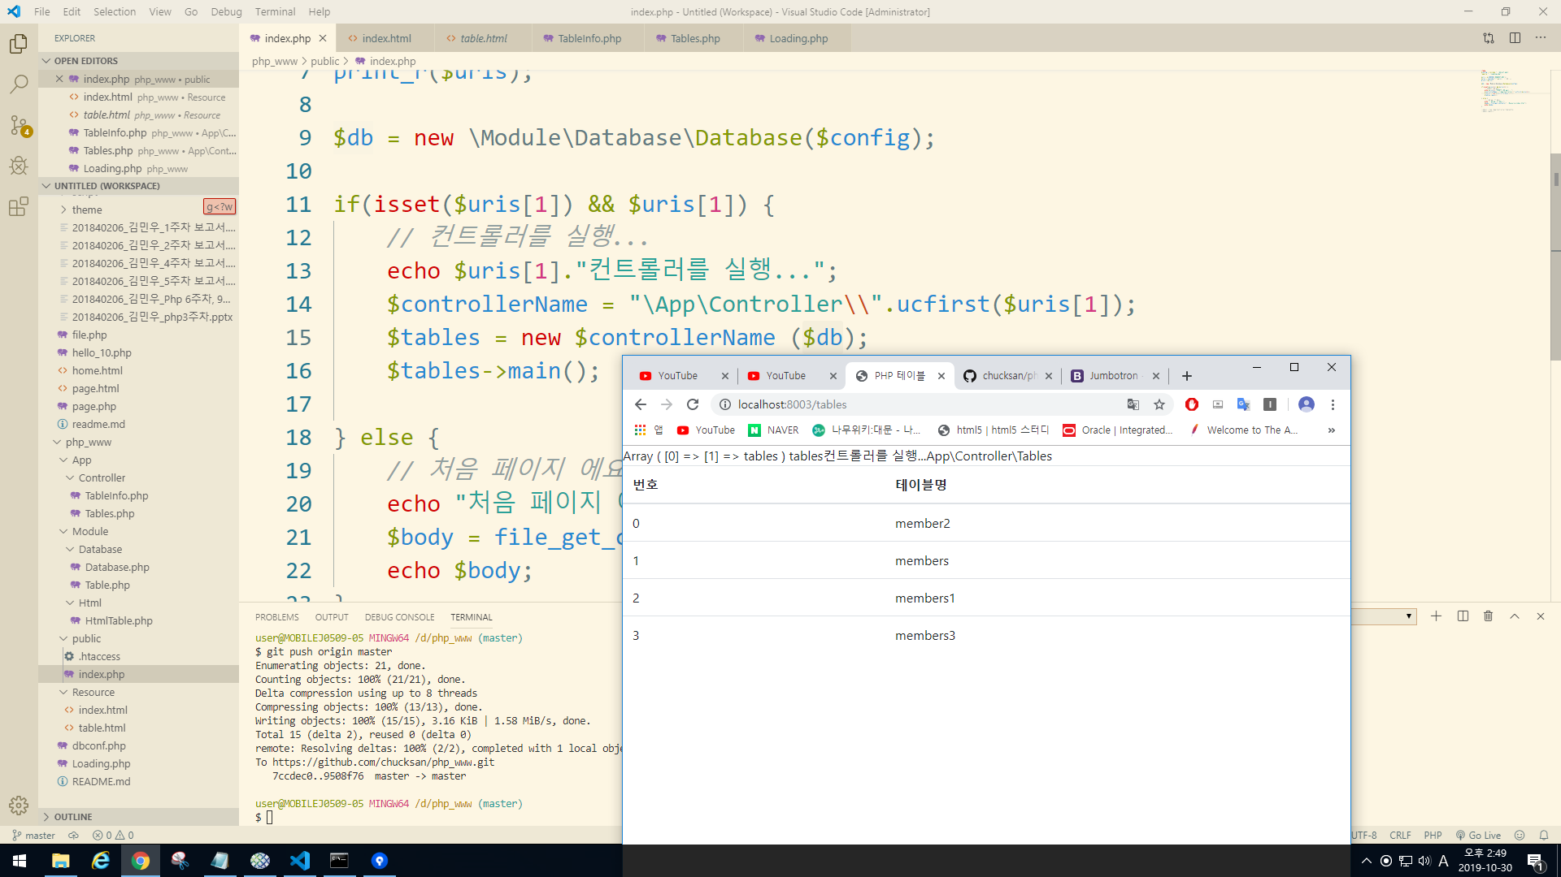
컨트롤러를 분리한 화면

Slide 10
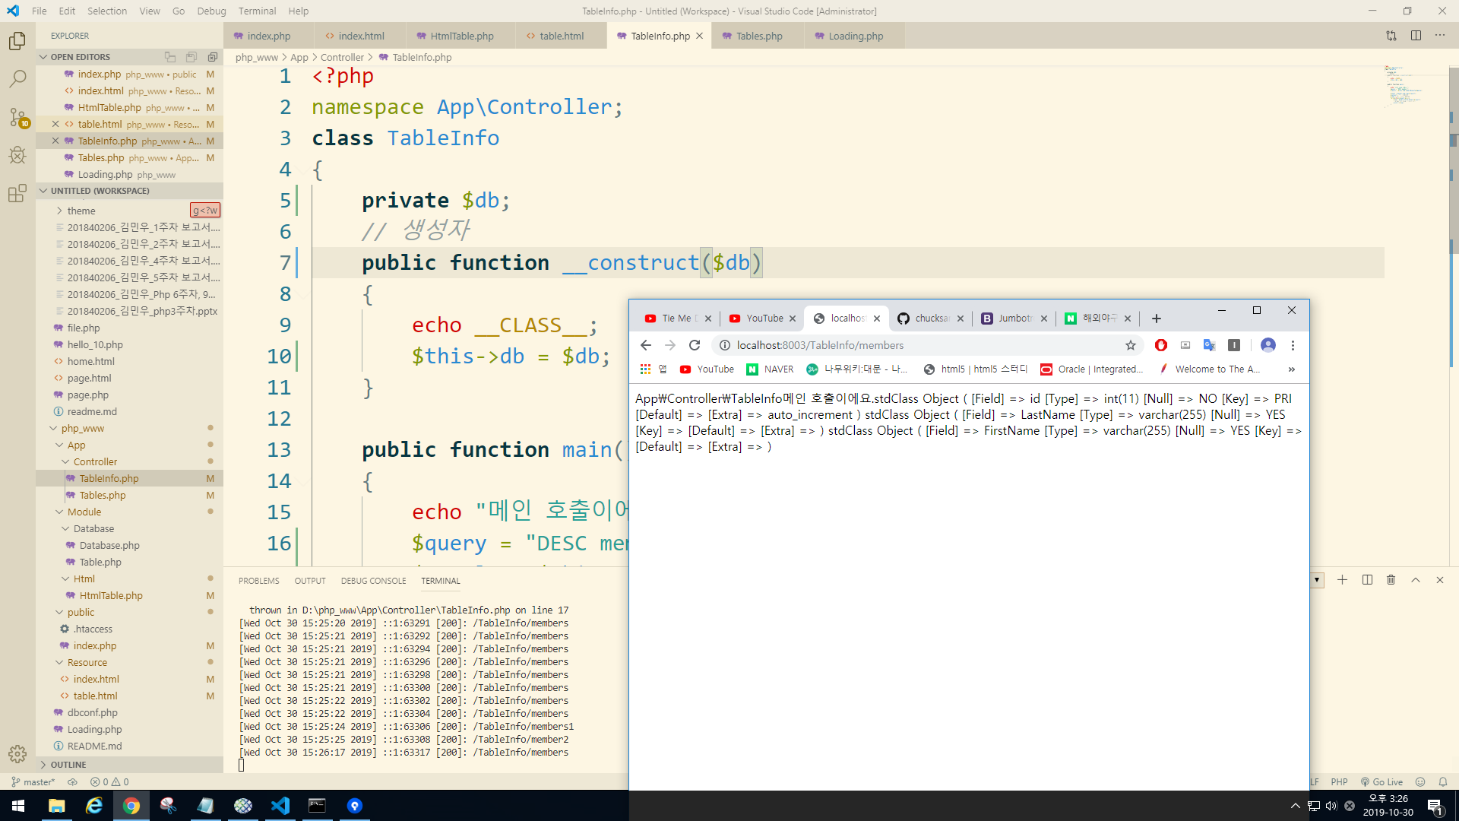
DESC member를 사용해서 출력한 화면

Slide 11
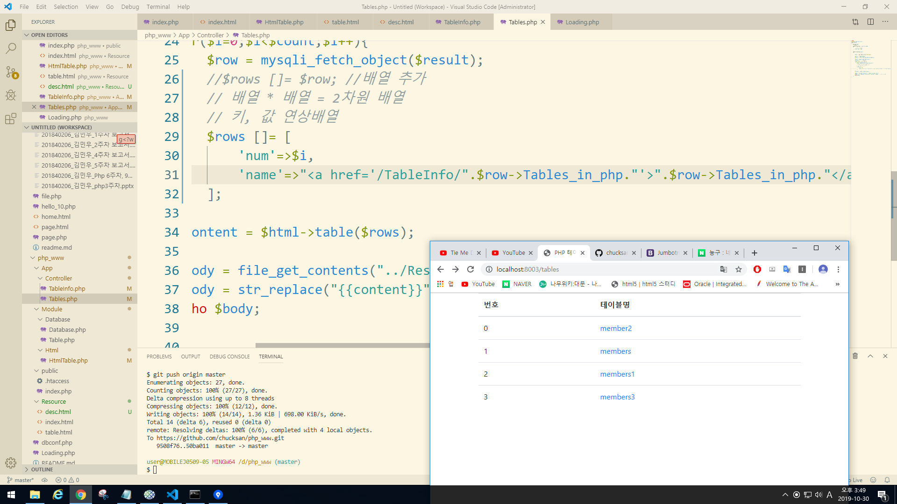
범용적으로 바꿔서 출력한 화면

Slide 12
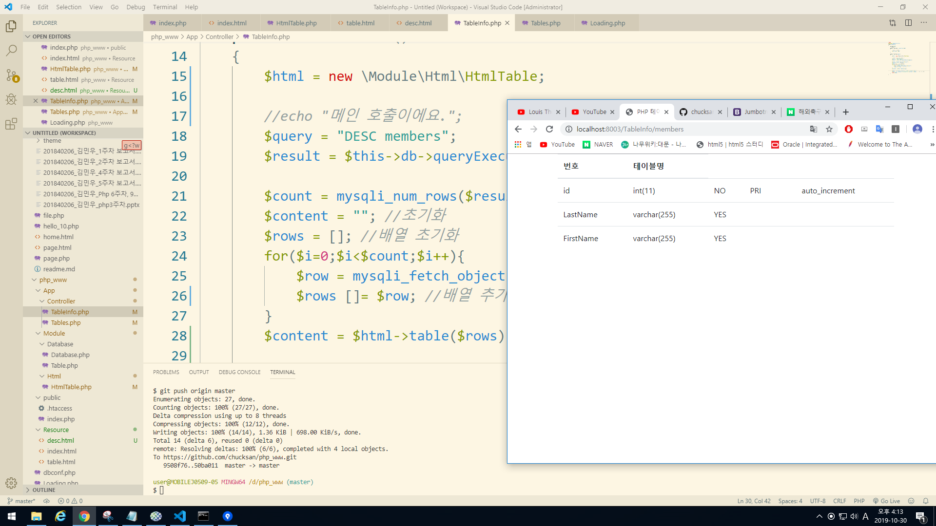
테이블 형태에 맞춰서 예쁘게 출력한 화면

Slide 13
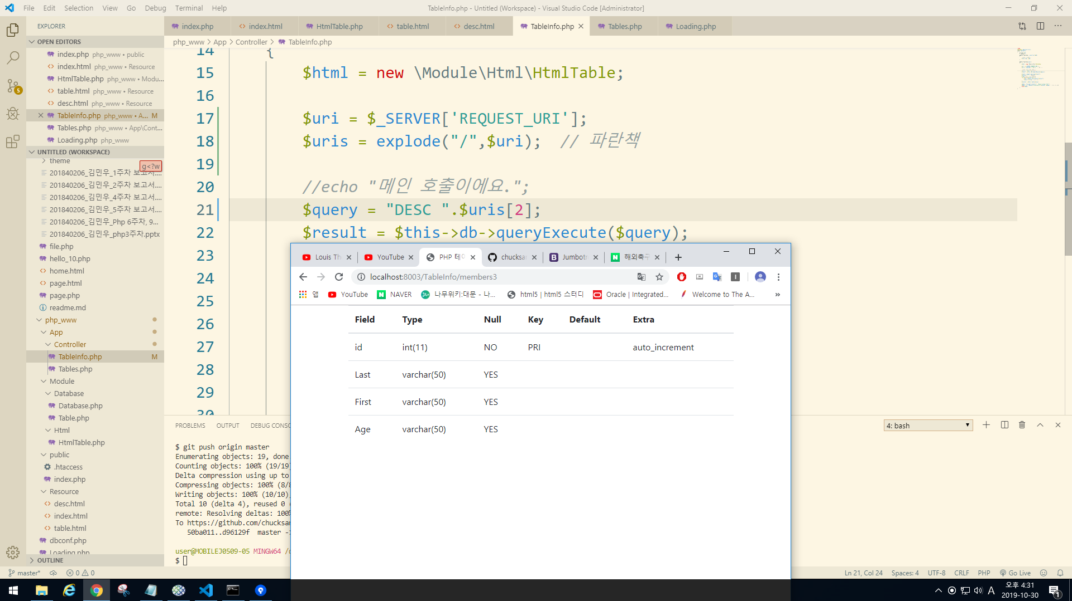
member3를 열었을 때 Field가 4칸 나오게 된다

